Slide 1
Распределённая платформа инвентаризации, обмена данными и оперативного взаимодействия для удалённых производственных объектов в условиях нестабильной связи
Участник
Титарь Игорь Андреевич
Профиль
Информационные системы и технологии
Вуз
НИЯУ МИФИ, ИИКС, кафедра №22
Техническая презентация для конкурсной защиты
Распределённая платформа инвентаризации
1

Slide 2
Техническая структура
1. Ограничения среды и сценарии использования
2. Архитектура и контуры системы
3. Online/offline и синхронизация
4. Сетевое взаимодействие и коммуникации
5. Инвентаризационный контур и прототип
6. Статус реализации и ограничения
Распределённая платформа инвентаризации
2

Slide 3
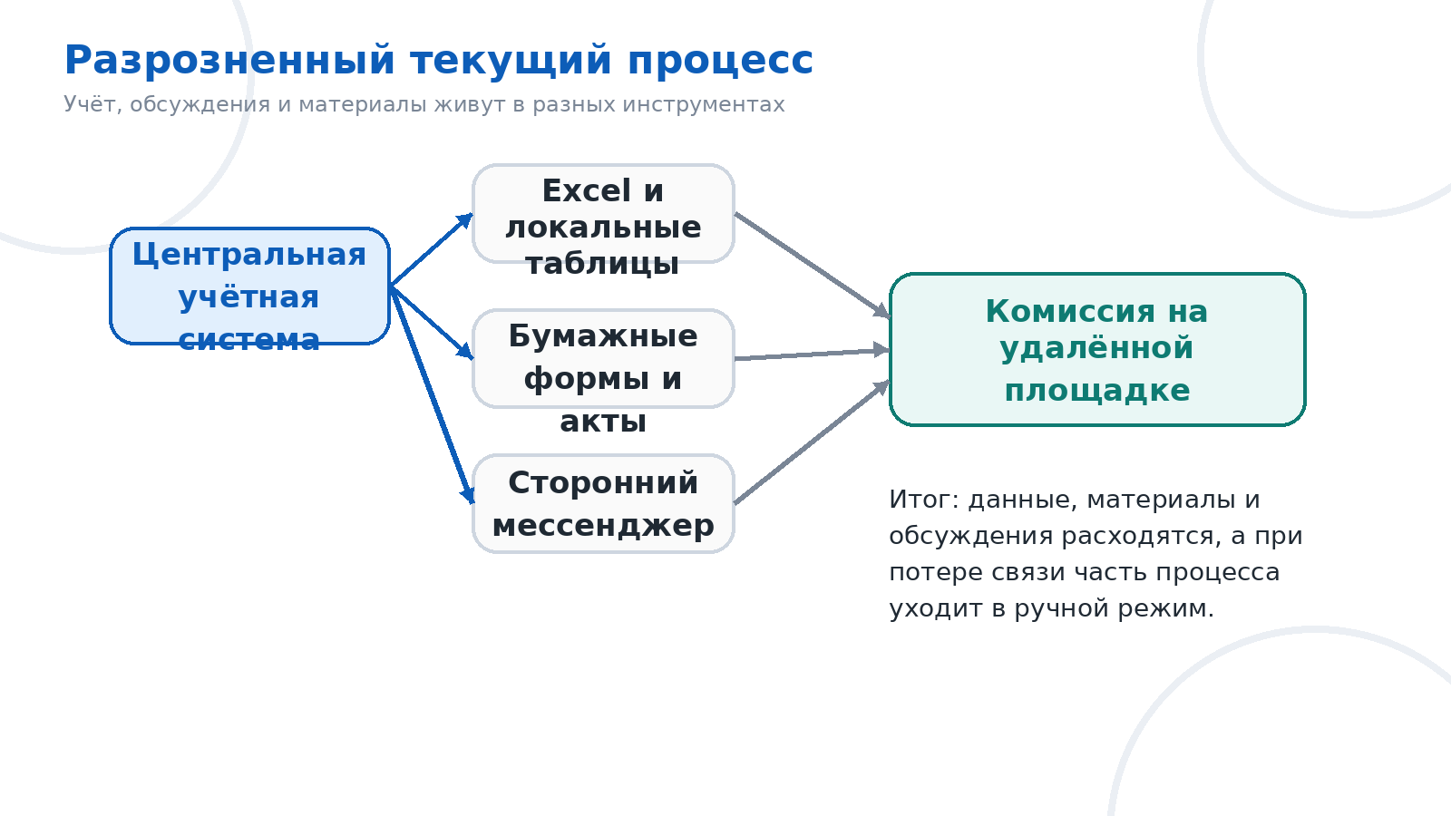
Ограничения среды и сценарии использования
удалённые объекты и территориально распределённые площадки;
нестабильная или отсутствующая связь с центральным контуром;
необходимость продолжать учёт и взаимодействие без внешнего канала;
последующая консолидация данных после восстановления связи;
Распределённая платформа инвентаризации
3

Slide 4
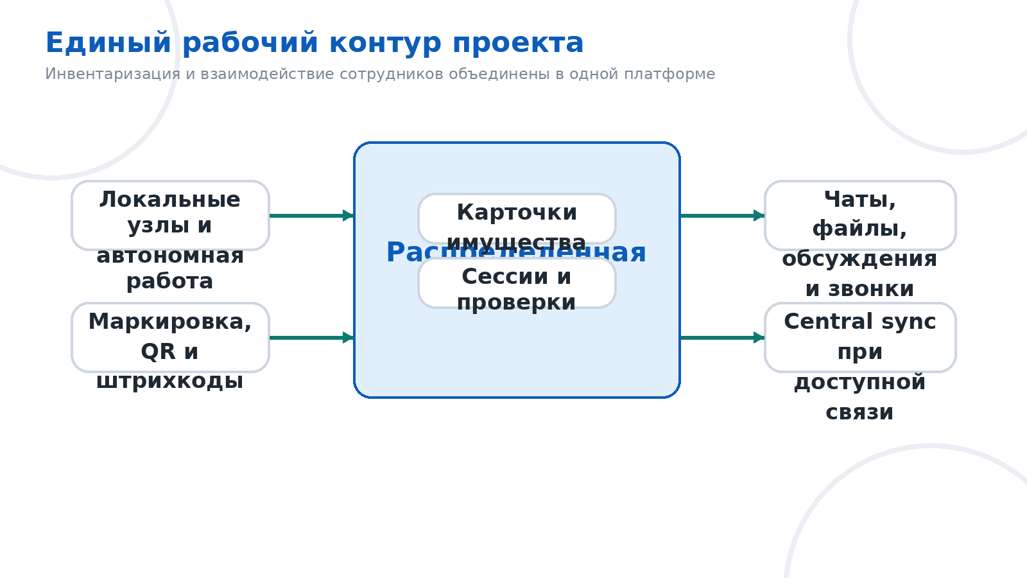
Обзор решения
edge-узел сочетает inventory-контур, локальное хранилище и mesh-коммуникации;
central-контур используется как канонический источник и точка консолидации;
локальные операции не блокируются недоступностью центральной системы;
Распределённая платформа инвентаризации
4

Slide 5
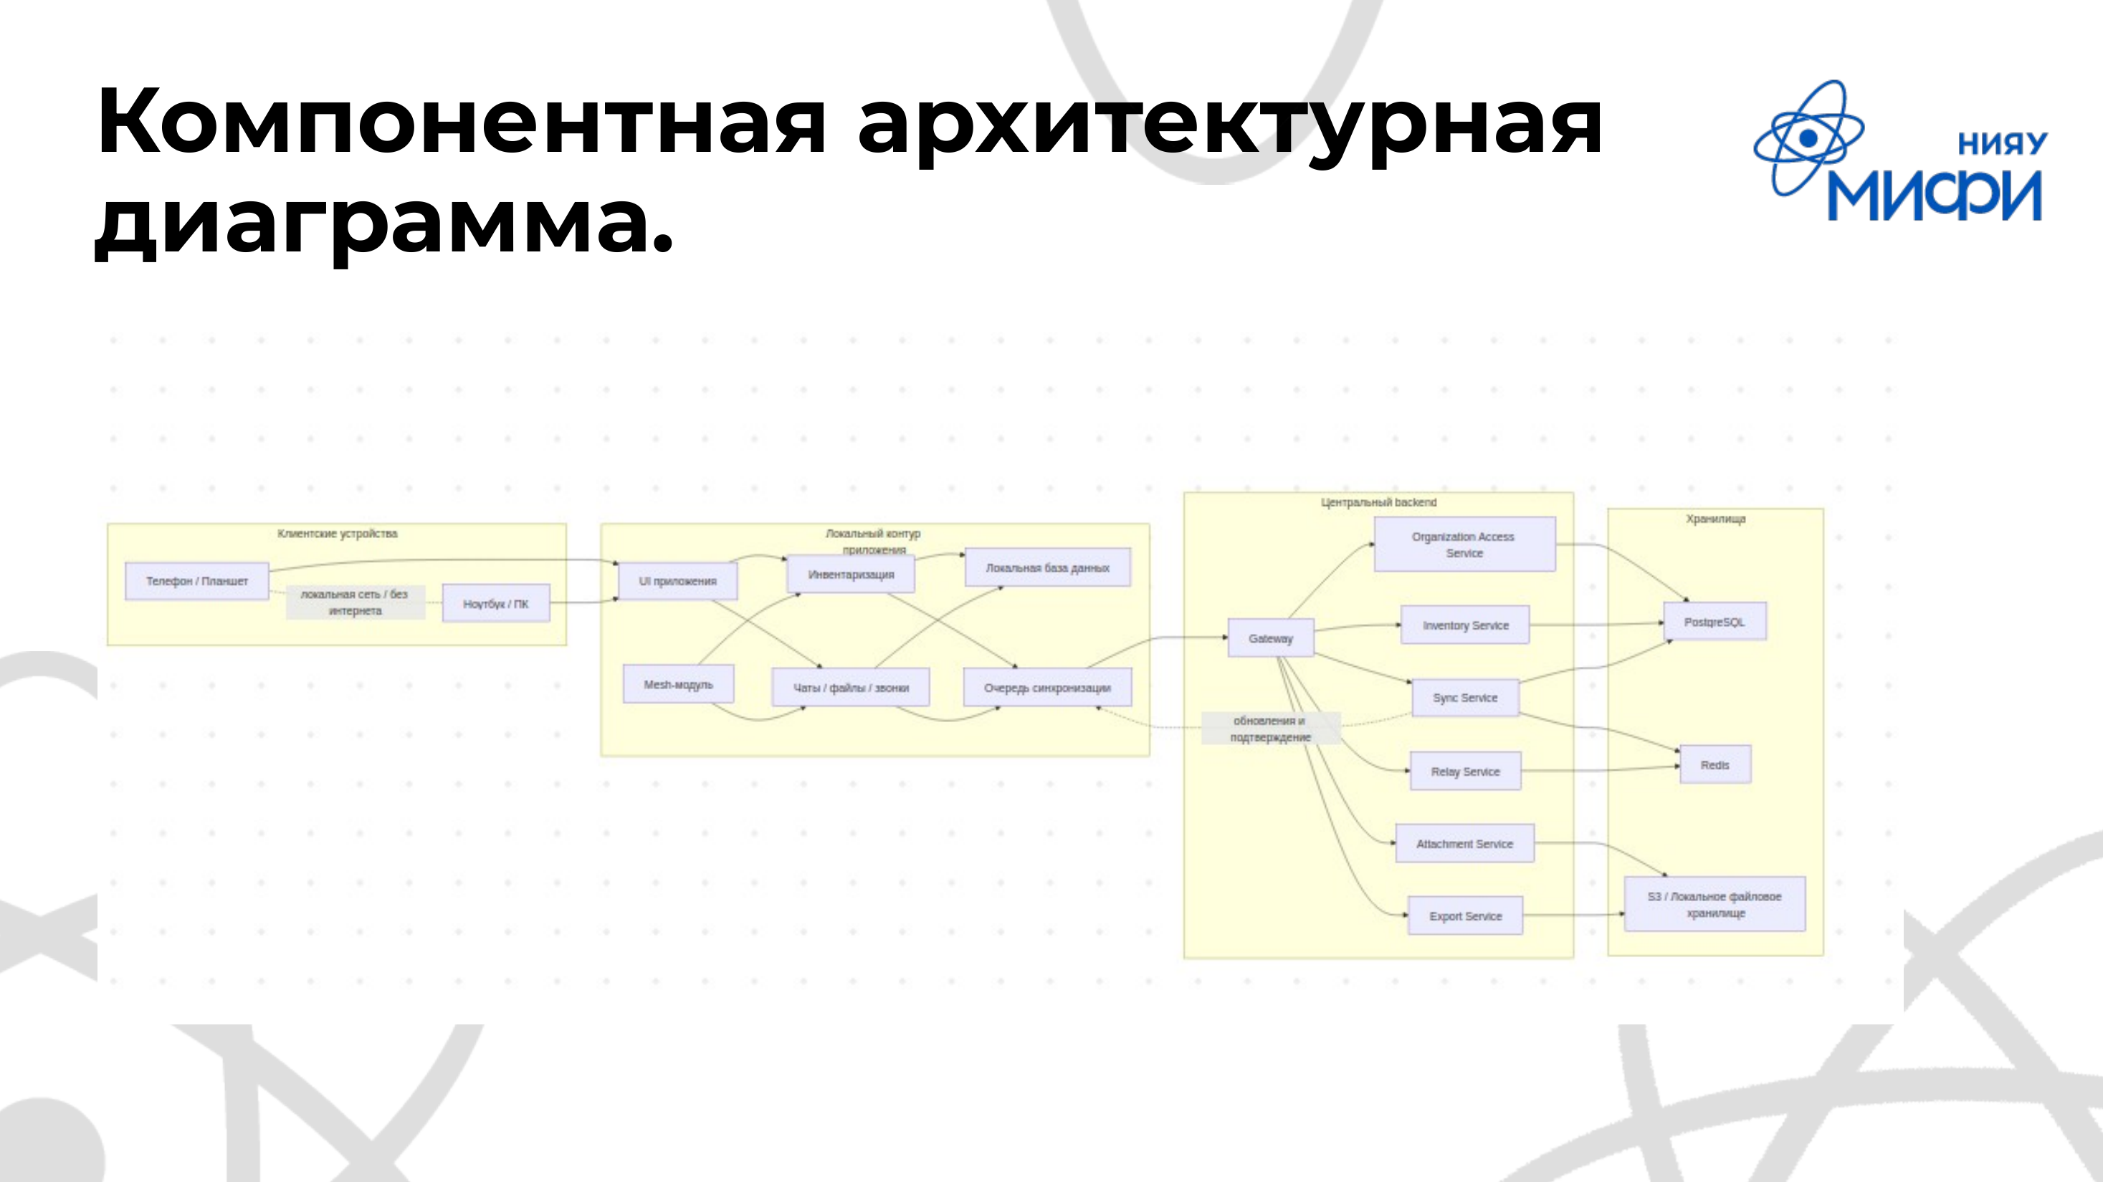
Компонентная архитектура
клиентские устройства: desktop и Android;
локальный контур: UI, inventory, локальная БД, очередь синхронизации, mesh-модуль;
central-контур: доступ, inventory, sync, вложения и экспорт;
Распределённая платформа инвентаризации
5

Slide 6
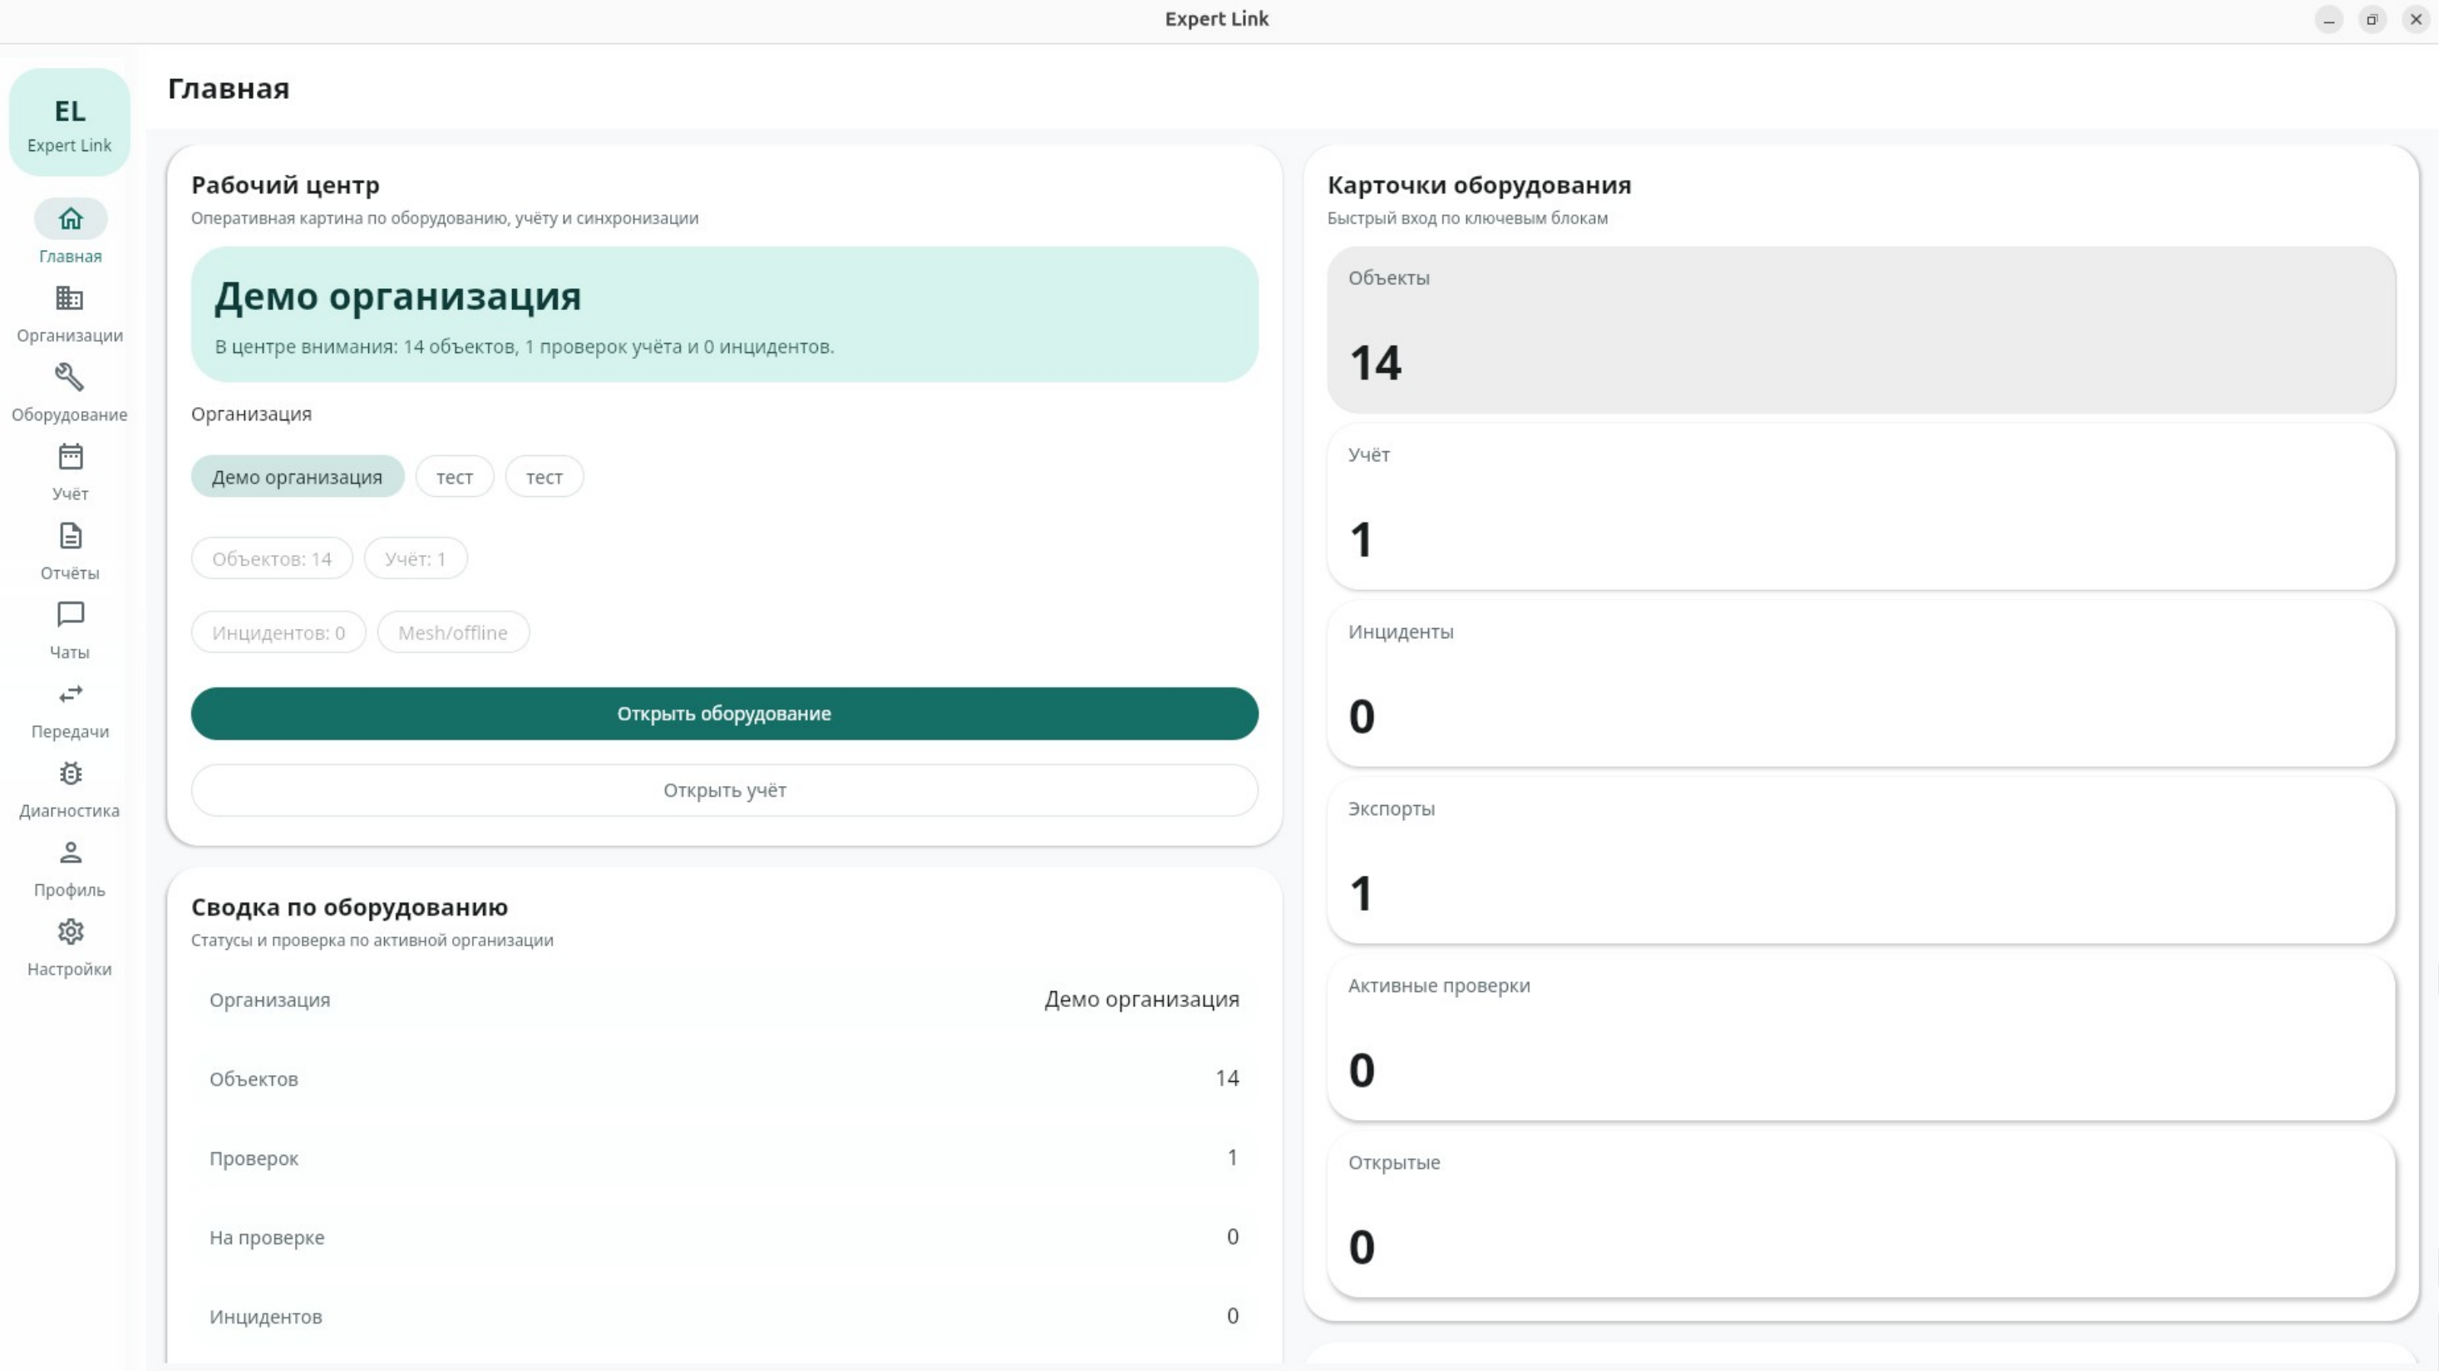
Edge-контур узла
UI и workflow
Карточки имущества, сессии, scanner, отчёты
Локальное хранение
Состояние узла, данные предметного контура, очередь изменений
Коммуникации
Discovery, чаты, файлы, звонки, topology и diagnostics
Распределённая платформа инвентаризации
6

Slide 7
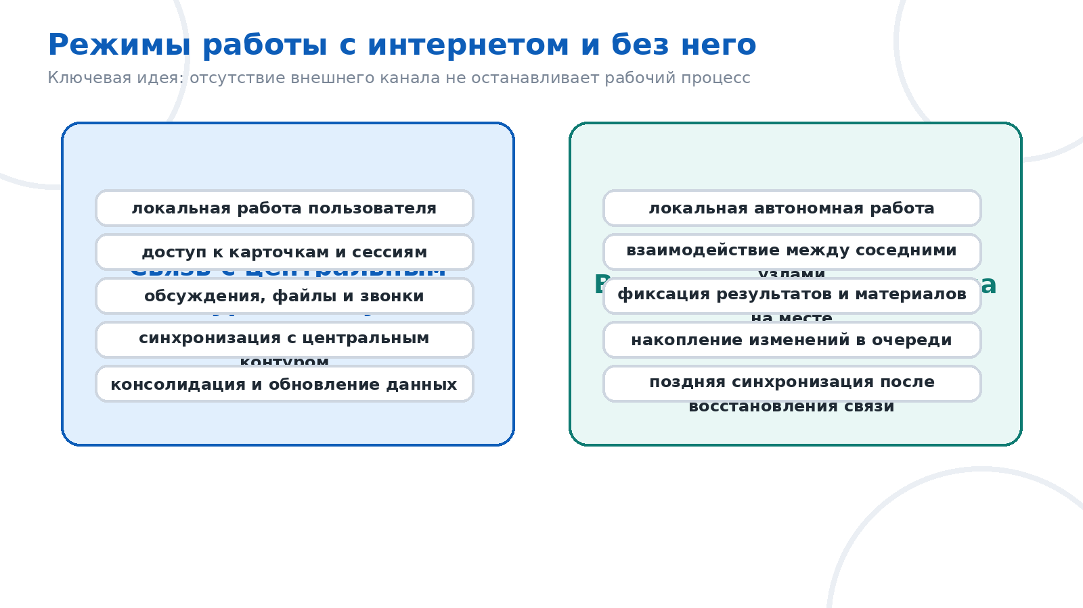
Online/offline режимы
online: local-first работа + central sync;
offline: локальная автономность и взаимодействие между соседними узлами;
в обоих режимах доступны предметные сценарии, обсуждения и файлы;
Распределённая платформа инвентаризации
7

Slide 8
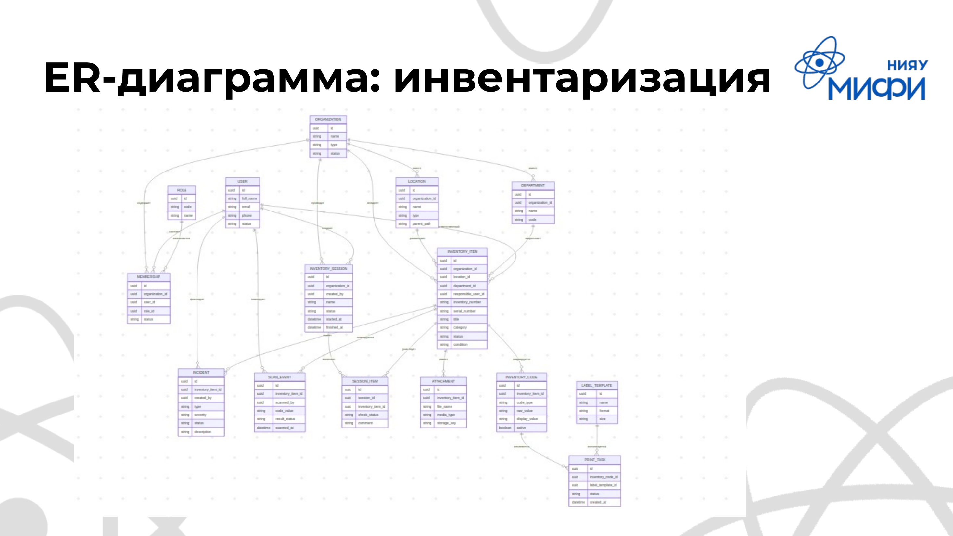
Верхнеуровневая ER-модель инвентаризации
ключевые сущности: организация, объект, сессия, review, incident, attachment, code;
отдельно поддержаны маркировка, печать и история событий;
модель рассчитана на инвентаризационные сессии и рабочие роли участников;
Распределённая платформа инвентаризации
8

Slide 9
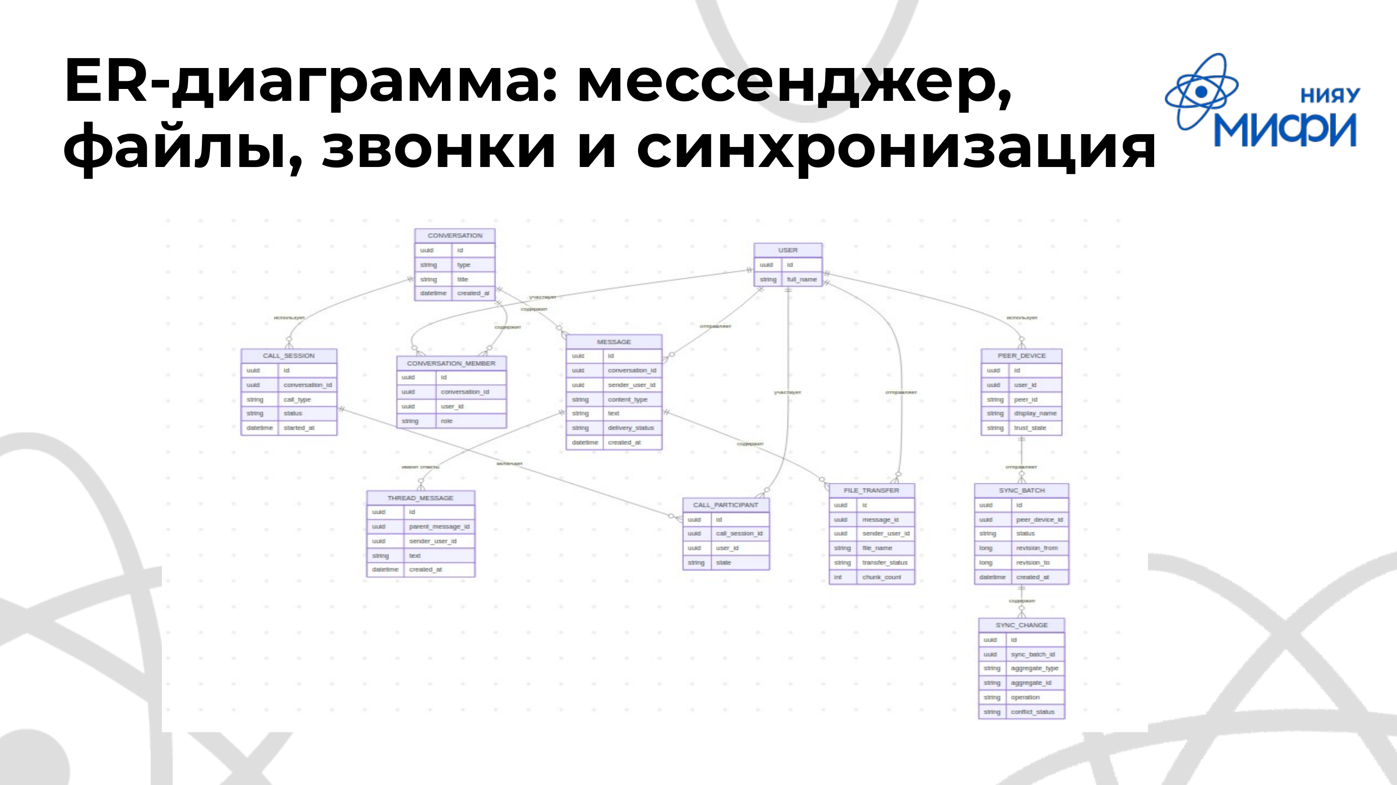
ER-модель коммуникаций и синхронизации
conversation, message и thread образуют discussion-контур;
file transfer и call session интегрированы в тот же рабочий контур;
peer device, sync state и sync change фиксируют состояние обмена между узлами;
Распределённая платформа инвентаризации
9

Slide 10
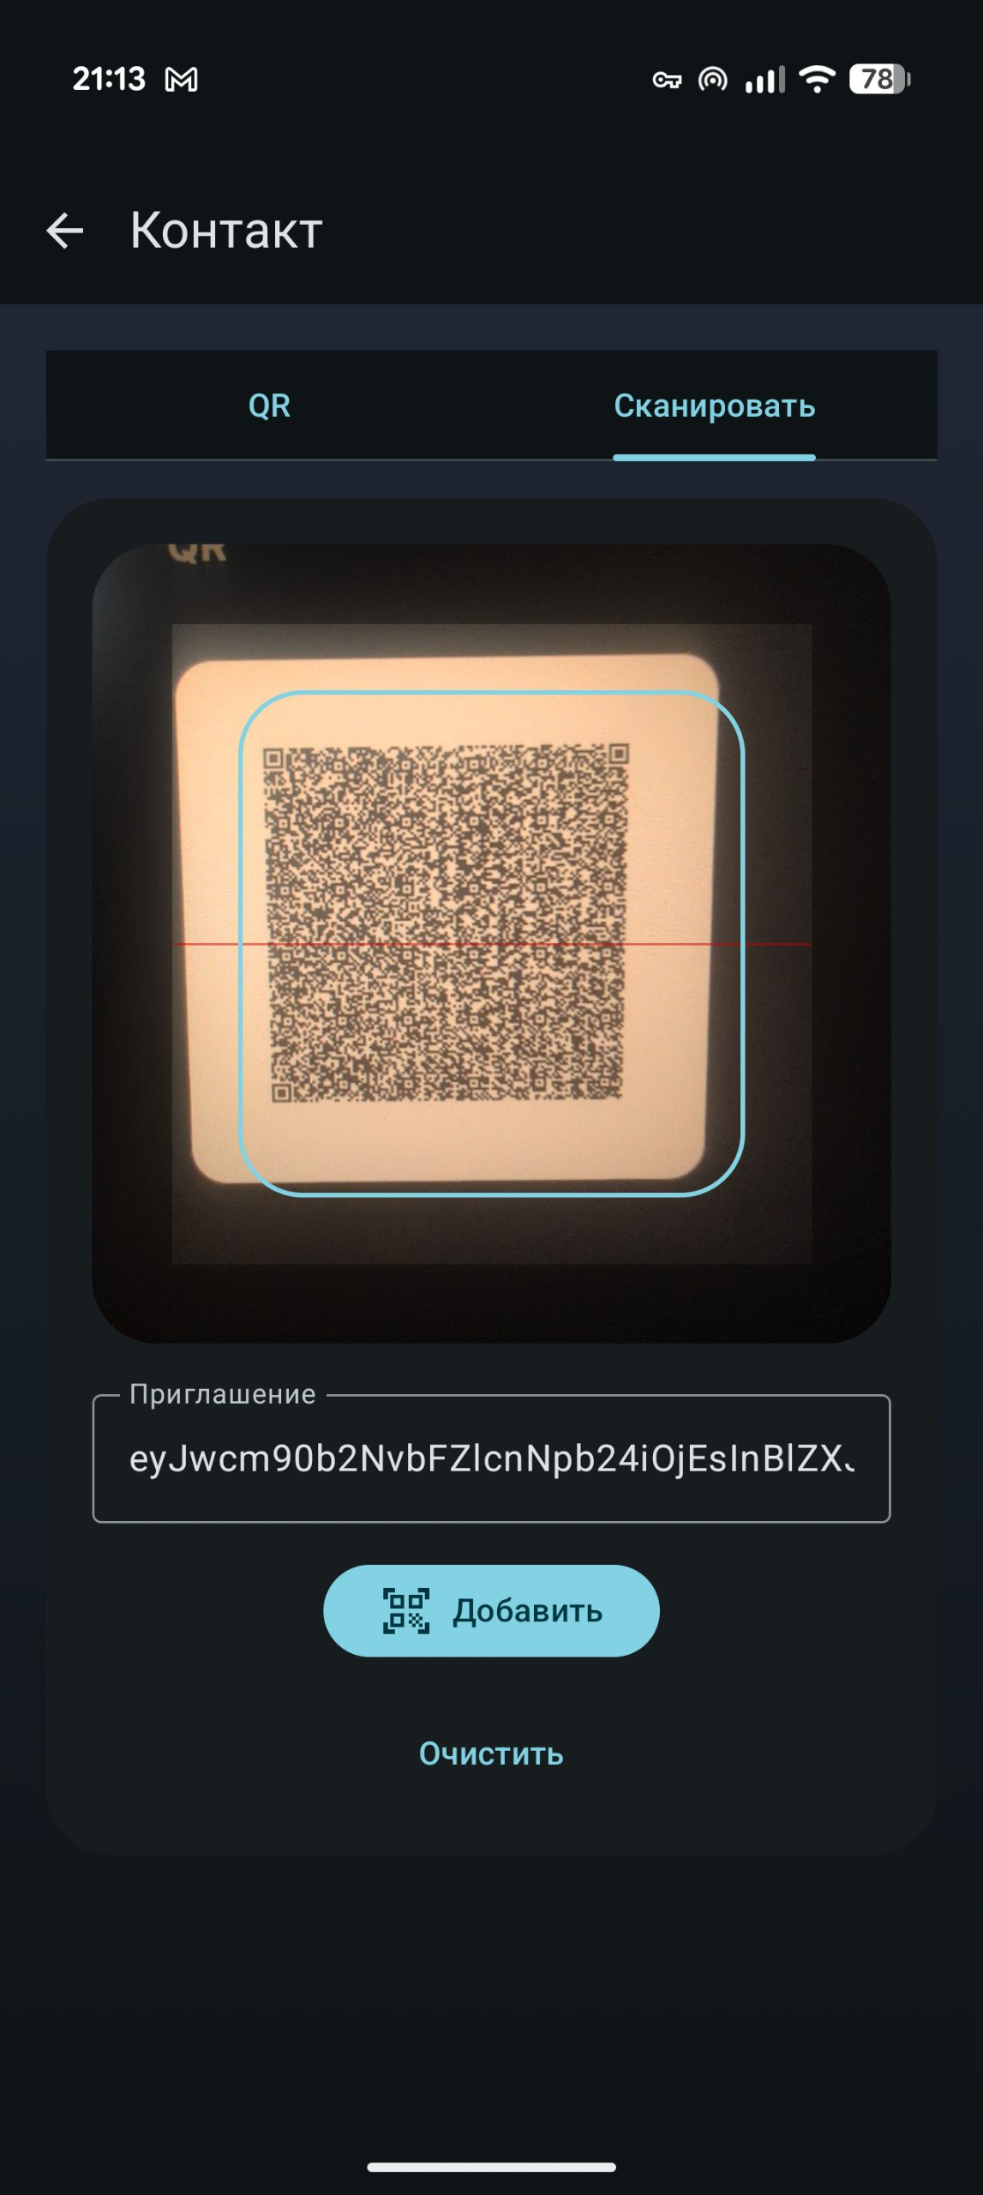
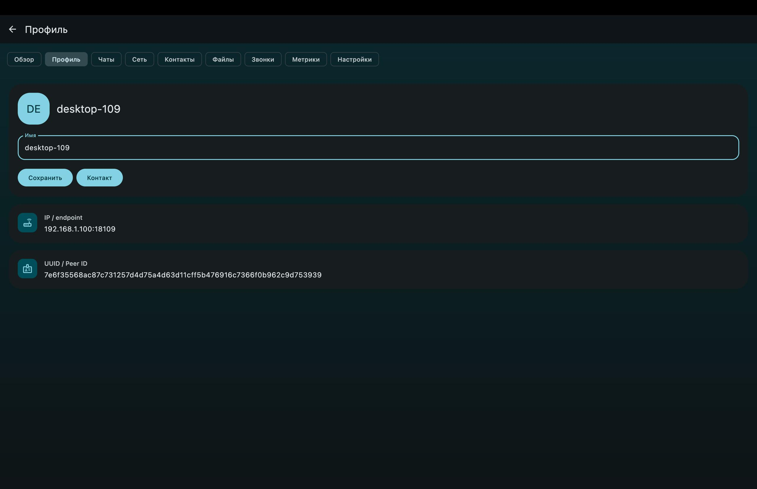
Discovery, pairing и доверие
локальное обнаружение соседних узлов;
invite с ограничением по времени и nonce;
peerId как криптографическая идентичность узла;
trusted state после успешного pairing;
Распределённая платформа инвентаризации
10

Slide 11
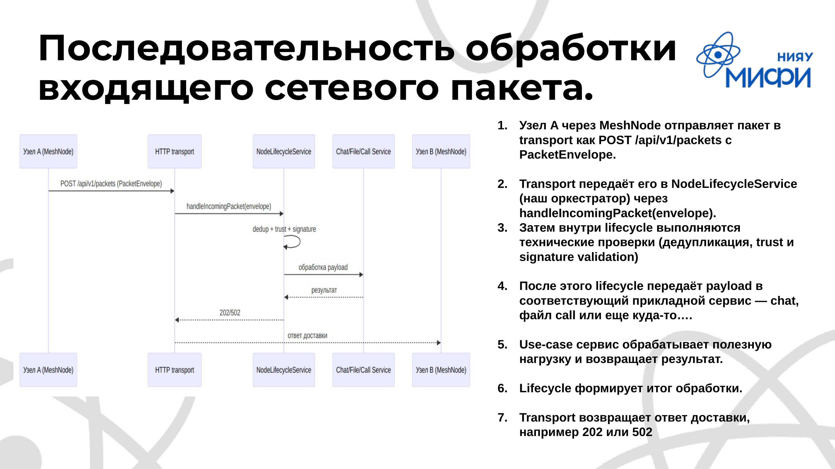
Обработка входящего сетевого пакета
controller принимает транспортную оболочку пакета;
lifecycle выполняет dedup, trust и signature validation;
payload передаётся в соответствующий use-case сервис;
по результату формируется ответ доставки;
Распределённая платформа инвентаризации
11

Slide 12
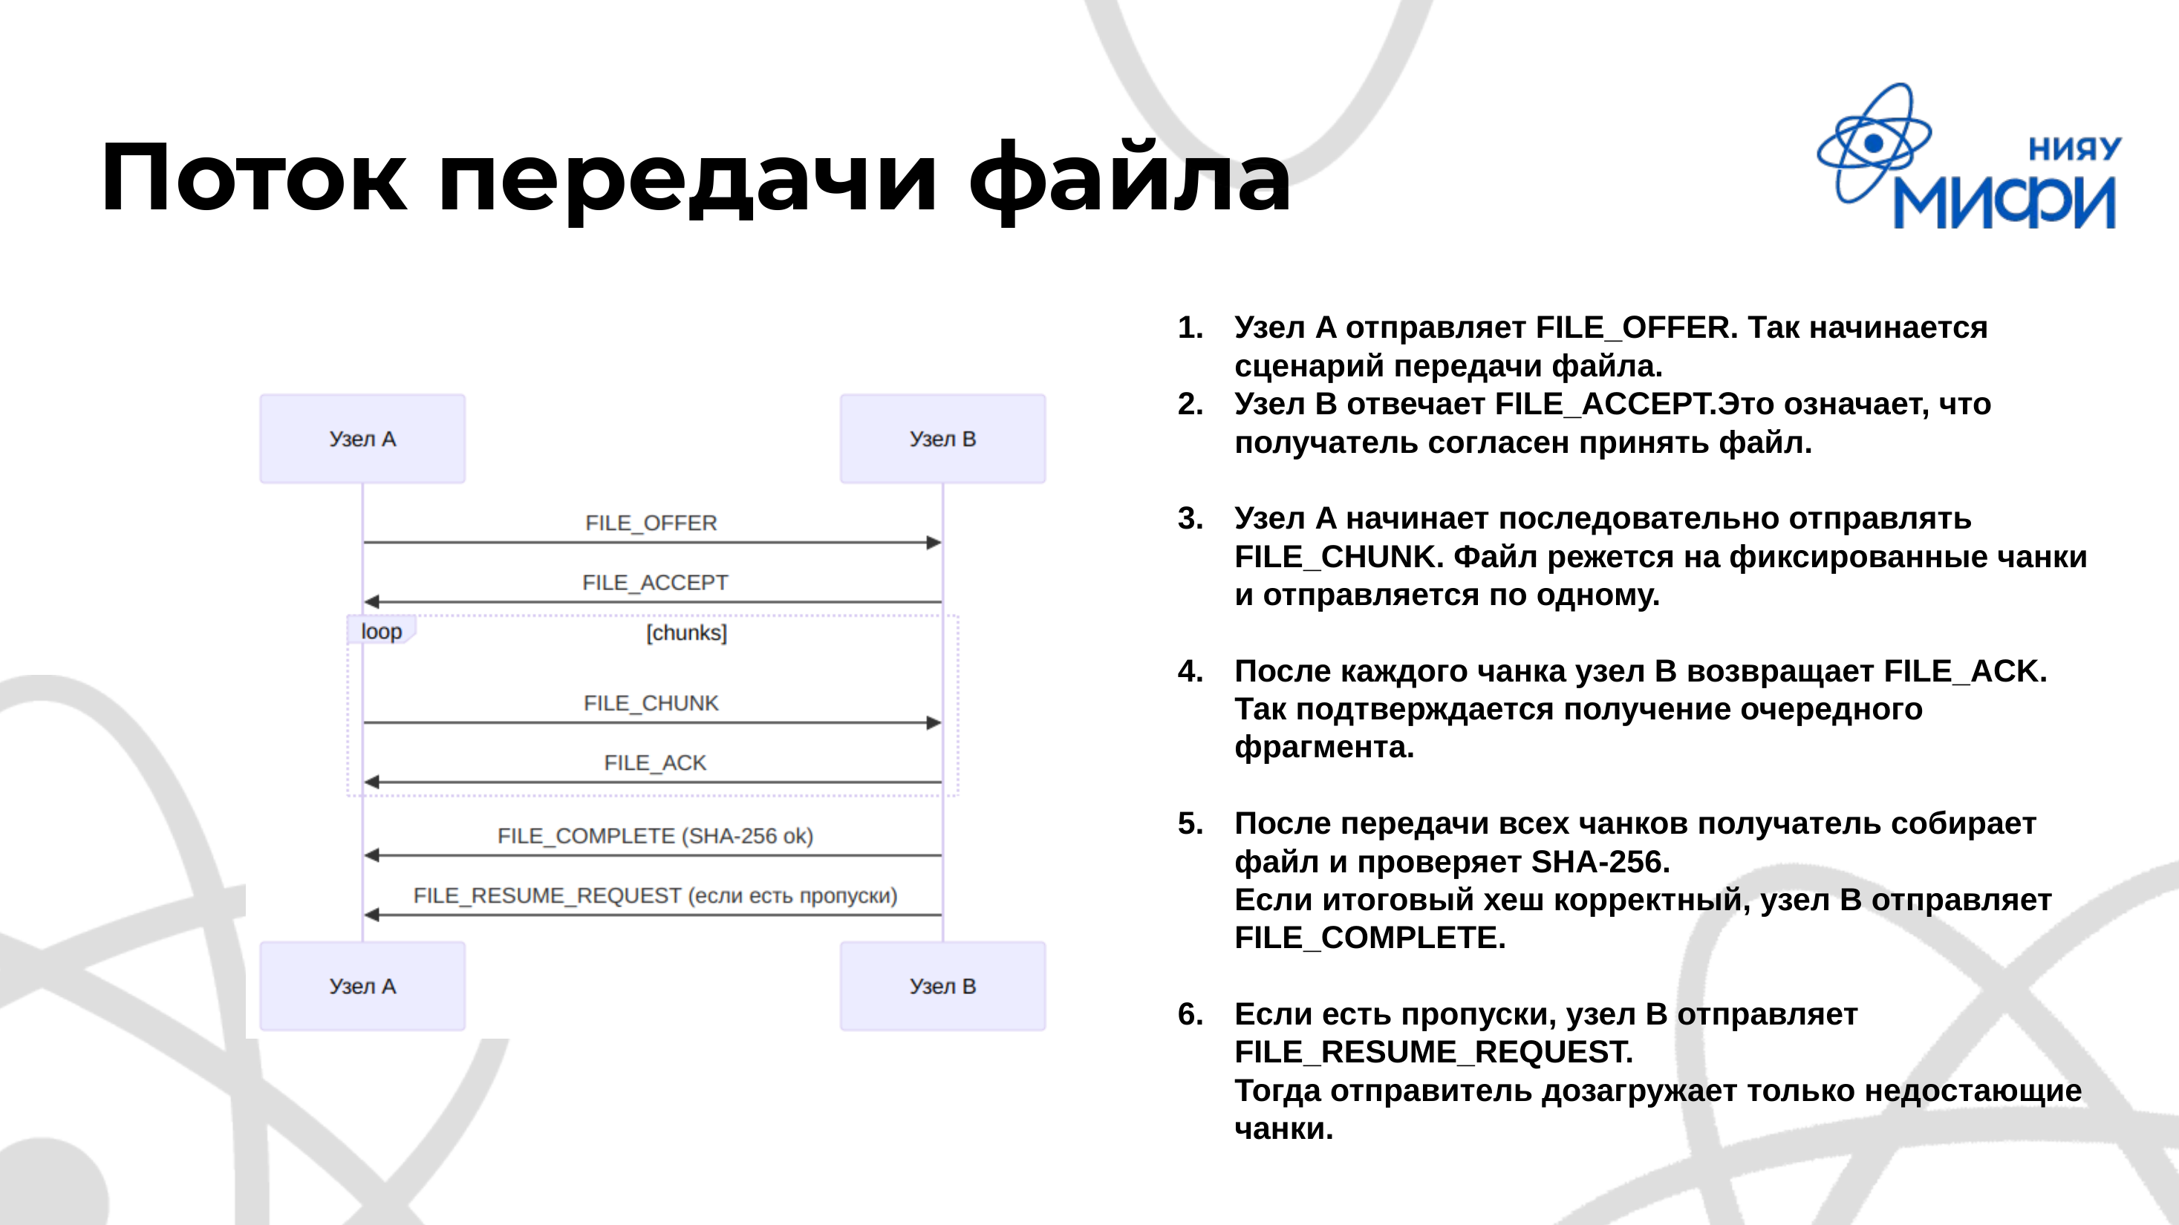
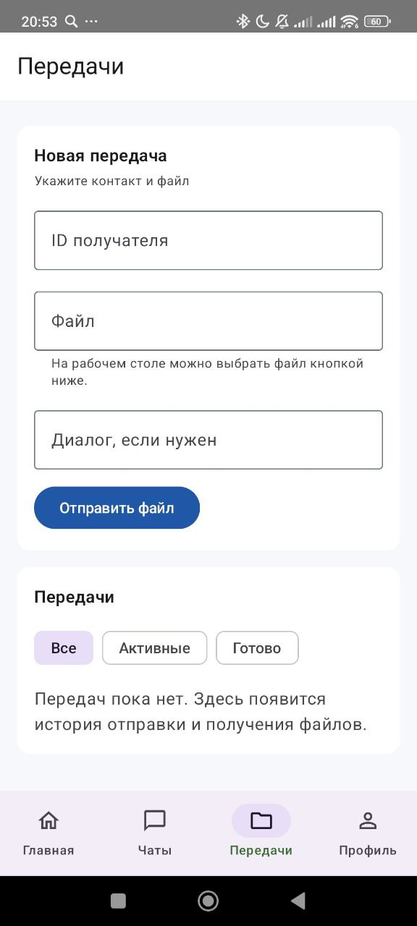
Передача файлов
offer/accept для начала сессии передачи;
чанки фиксированного размера с подтверждением FILE_ACK;
завершение по FILE_COMPLETE и дозагрузка по FILE_RESUME_REQUEST;
Распределённая платформа инвентаризации
12

Slide 13
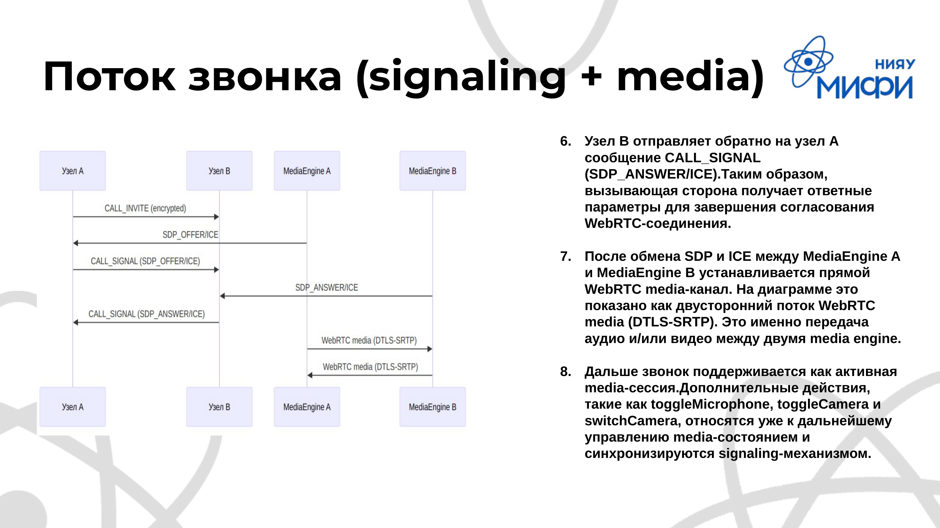
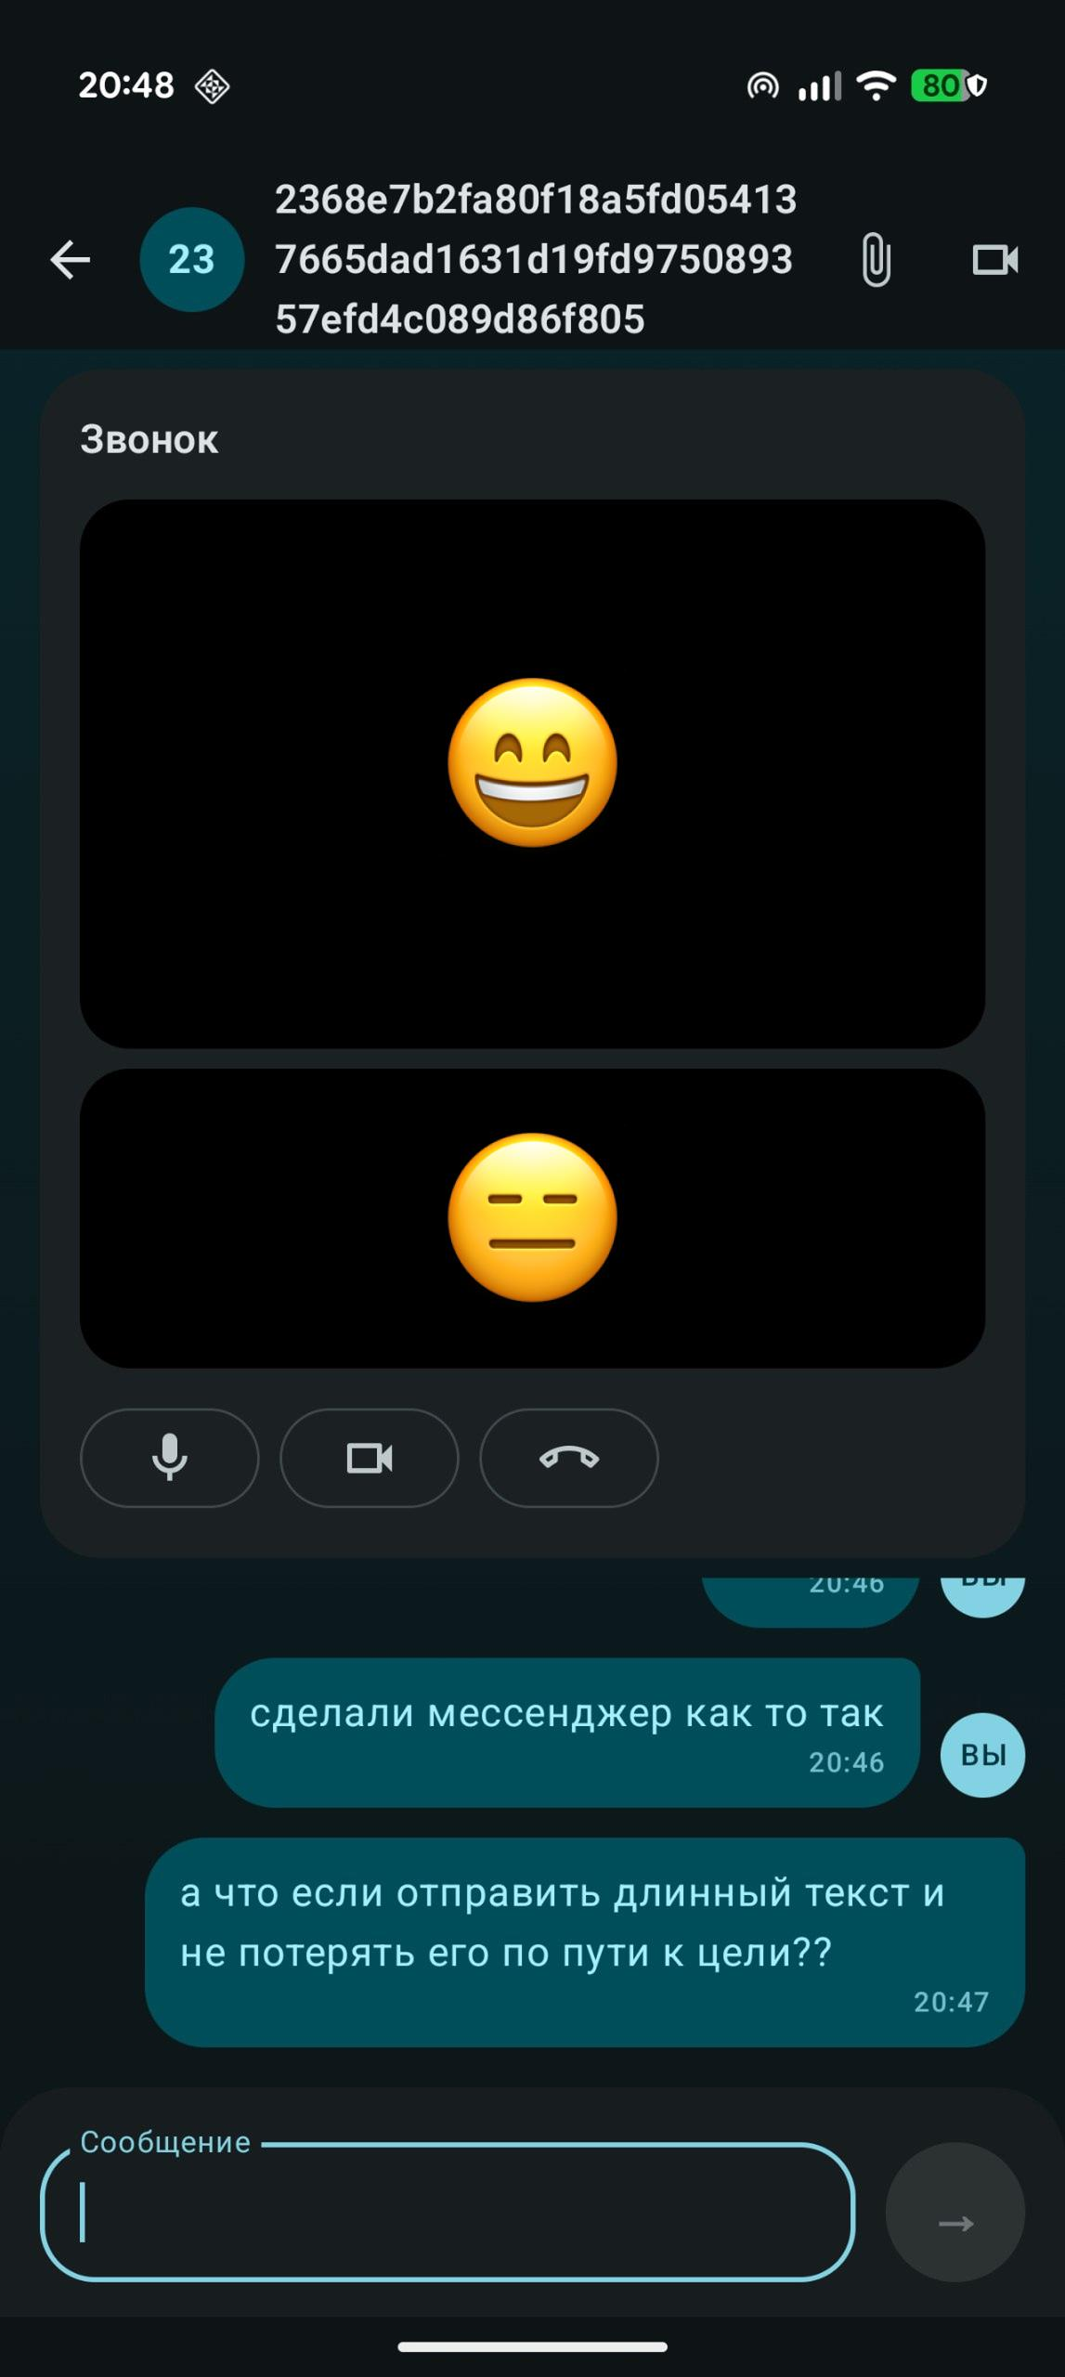
Звонки и media-контур
signaling идёт внутри рабочего контура через CALL_INVITE и CALL_SIGNAL;
SDP/ICE используются для согласования WebRTC-сессии;
в материалах проекта подтверждены Android- и desktop-клиенты с media backend;
Распределённая платформа инвентаризации
13

Slide 14
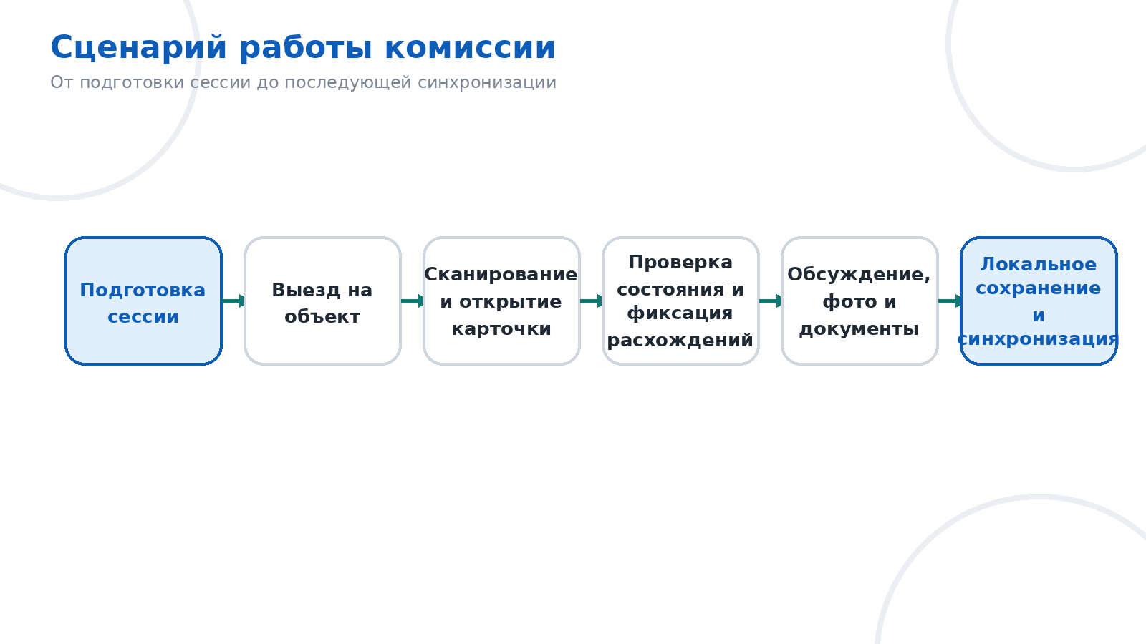
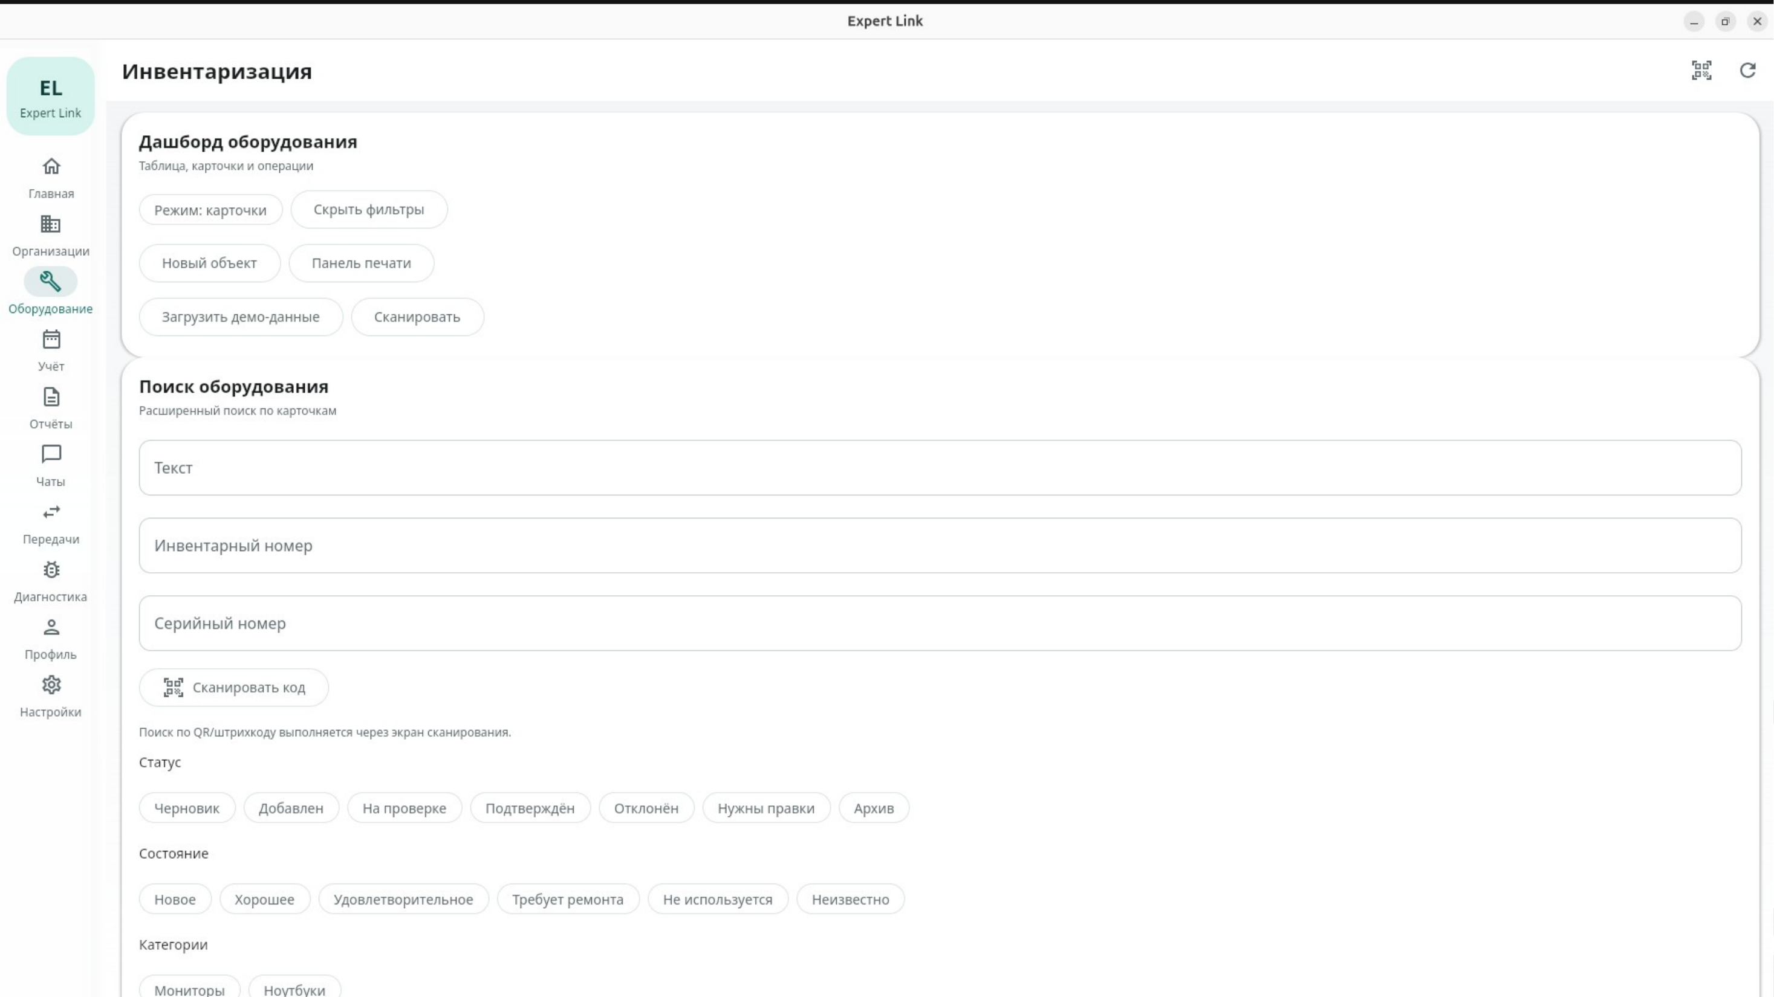
Инвентаризационный сценарий на удалённом объекте
сканирование объекта открывает карточку и действия по проверке;
замечания, фото и комментарии можно привязать к объекту сразу на месте;
обсуждение спорных случаев ведётся в связанном коммуникационном контуре;
Распределённая платформа инвентаризации
14

Slide 15
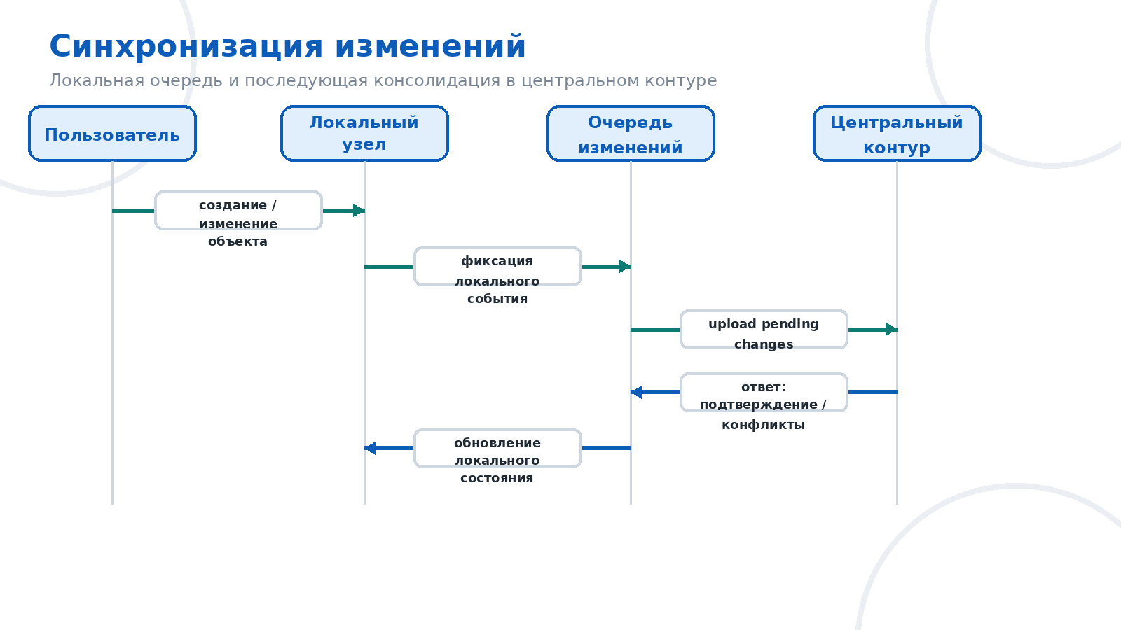
Синхронизация изменений
локальные изменения сначала фиксируются у пользователя и узла;
pending queue отделяет локальную работу от central upload/pull;
конфликты не теряются и остаются видимыми для последующего разбора;
Распределённая платформа инвентаризации
15

Slide 16
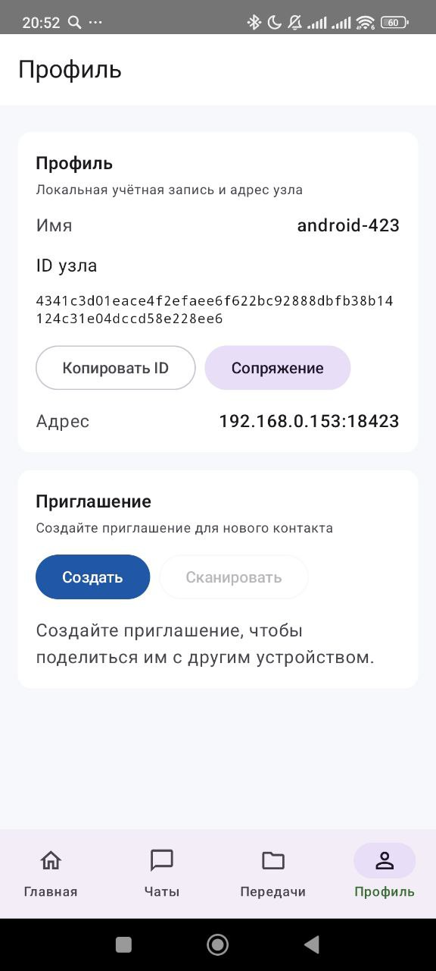
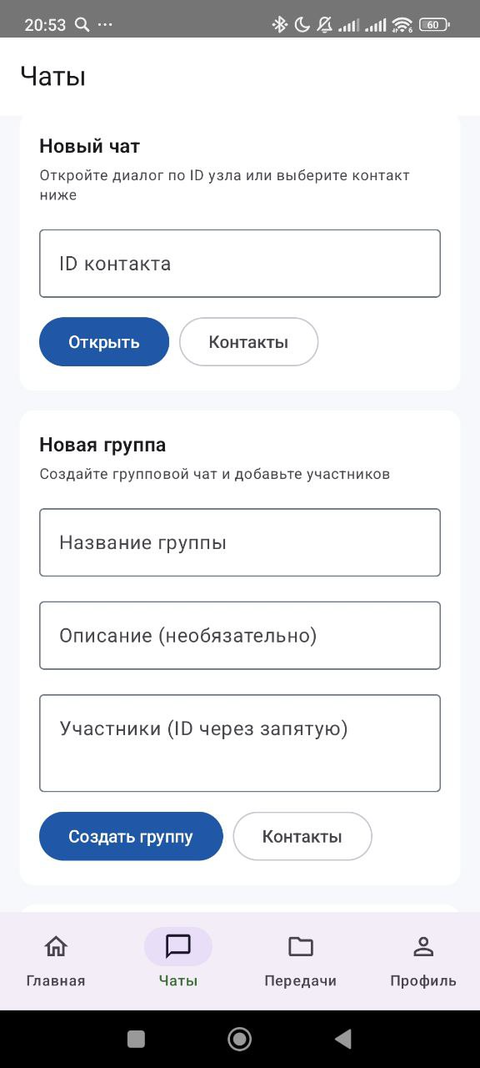
Безопасность и устойчивость
Безопасность
AES-GCM для payload, RSA-OAEP для ключа, подпись метаданных
Доверие
Pairing, trusted state, block list, peer identity
Доставка
Dedup, ACK, retry, route health, relay/failover
Диагностика
Event log, metrics, topology snapshot
Распределённая платформа инвентаризации
16

Slide 17
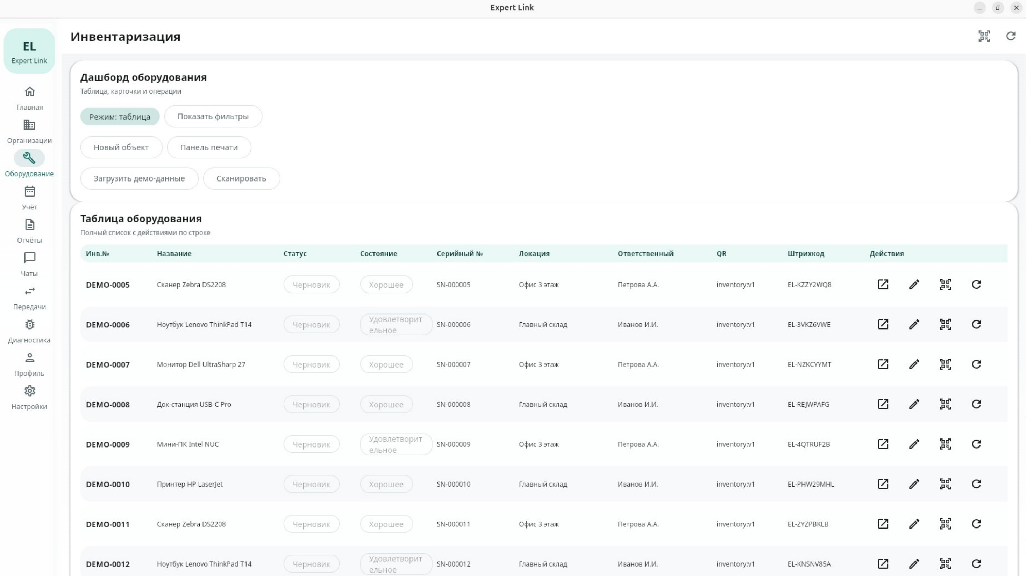
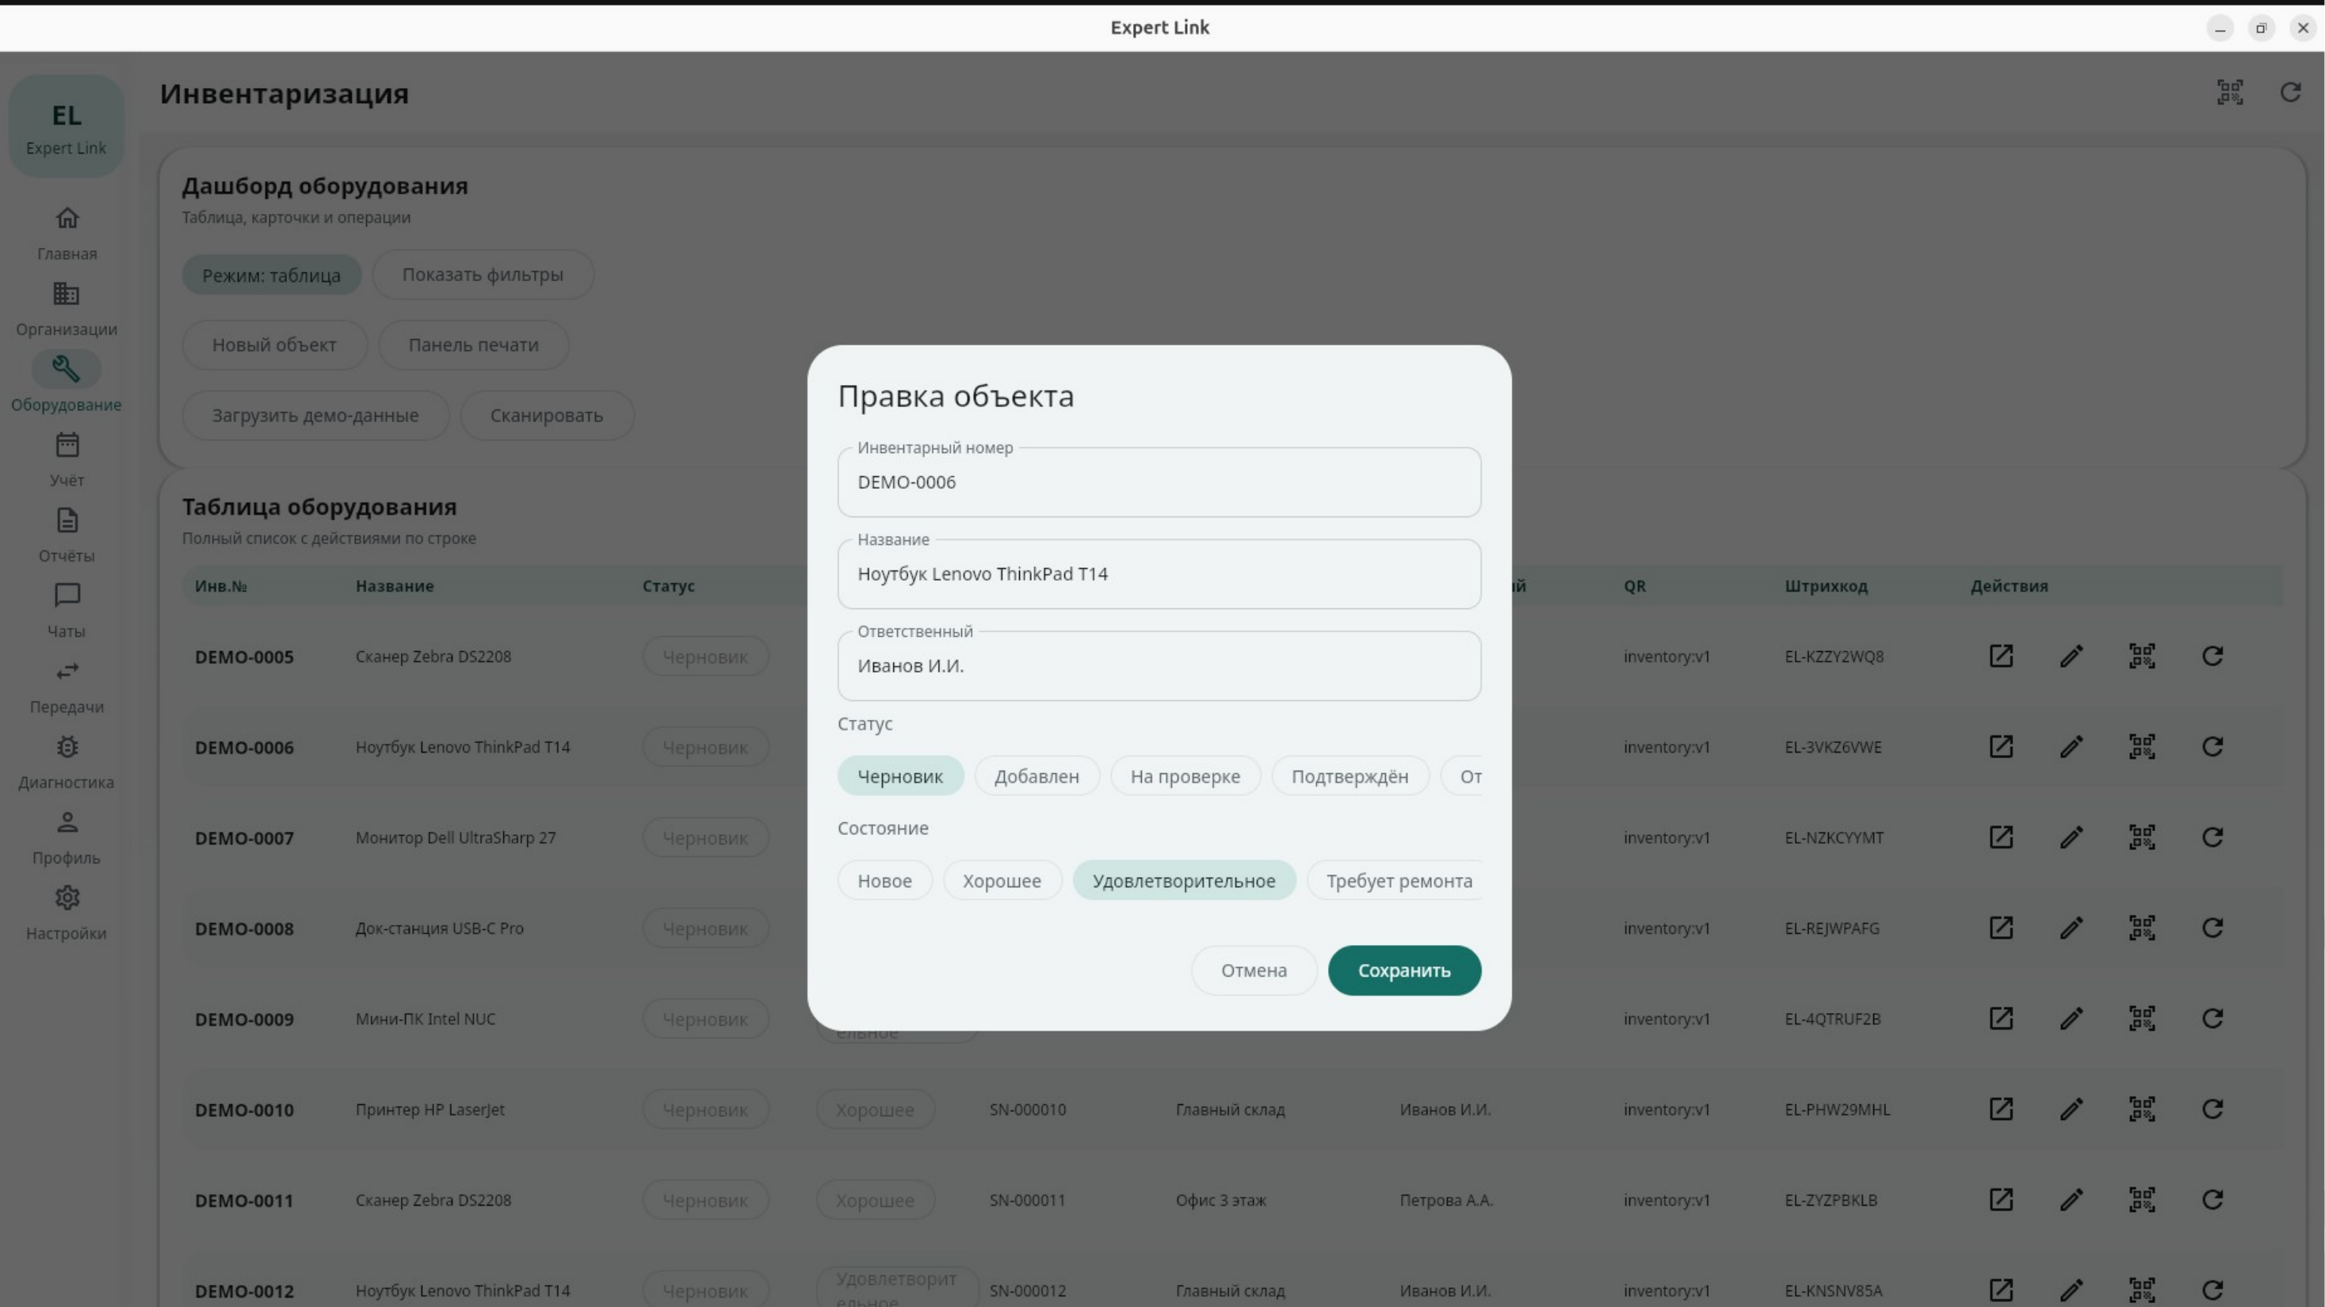
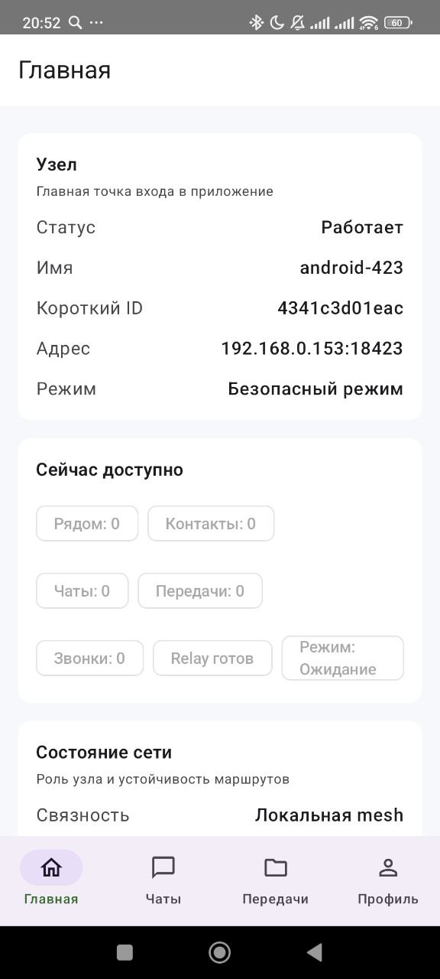
Реализованный прототип
Распределённая платформа инвентаризации
17

Slide 18
Статус реализации, тесты и ограничения
Статус
Функциональный прототип
24.03.2026 успешно выполнены CentralHybridServicesTest, InventoryCodeServiceTest и InventoryLabelServiceTest;
central-контур в текущем репозитории подтверждён со стороны клиентской интеграции и sync-логики;
следующий технически корректный шаг - пилотная апробация на ограниченной площадке;
Подтверждено
MeshNode API, inventory screens, hybrid sync, tests
Ограничения
Не заявляется внедрение и не завышается готовность до серийного продукта
Распределённая платформа инвентаризации
18

